Slide 1
ЕДИНЫЙ «ДЕНЬ ОТКРЫТЫХ ДВЕРЕЙ» комплектование дошкольных образовательных организаций города Екатеринбурга на 2020/2021 учебный год
Notes:
Оригинальные шаблоны для презентаций: https://presentation-creation.ru/powerpoint-templates.html
Бесплатно и без регистрации.

Slide 2
НОРМАТИВНО-ПРАВОВЫЕ ДОКУМЕНТЫ РЕГЛАМЕНТИРУЮЩИЕ ОРГАНИЗАЦИЮ УЧЕТА И ЗАЧИСЛЕНИЕ ДЕТЕЙ В МУНИЦИПАЛЬНЫЕ ДОШКОЛЬНЫЕ ОБРАЗОВАТЕЛЬНЫЕ ОРГАНИЗАЦИИ
Федеральный закон от 29.12.2012 года № 273-ФЗ «Об образовании в Российской Федерации» (ст.25, ст.30 п.2, ст.55 п.2)
Приказ Министерства образования и науки Российской Федерации от 08.04.2014 года № 293 «Об утверждении Порядка приема на обучение по образовательным программам дошкольного образования» (с изменениями)
Приказ Министерства образования и науки Российской Федерации от 30 августа 2013 № 1014 «О порядке организации и осуществления образовательной деятельности по основным общеобразовательным программам – образовательным программам дошкольного образования (с изменениями, внесенными на основании приказа Министерства просвещения от 21.01.2019 № 32)
Постановление Главного государственного санитарного врача Российской Федерации от 15.05.2013 года № 26 «Об утверждении СанПиН 2.4.1.3049-13 «Санитарно-эпидемиологические требования к устройству, содержанию и организации режима работы дошкольных образовательных организаций»
Приказ Министерства образования и науки Российской Федерации от 28.12.2015 № 1527 «Об утверждении Порядка и условий осуществления перевода обучающихся из одной организации, осуществляющей образовательную деятельность по образовательным программам дошкольного образования, в другие организации, осуществляющие образовательную деятельность по образовательным программам соответствующих уровня и направленности»
Приказ Министерства образования и науки Российской Федерации от 13.01.2014 года № 8 «Об утверждении примерной формы договора об образовании по образовательным программам дошкольного образования»

Slide 3
НОРМАТИВНО-ПРАВОВЫЕ ДОКУМЕНТЫ МУНИЦИПАЛЬНОГО УРОВНЯ РЕГЛАМЕНТИРУЮЩИЕ ОРГАНИЗАЦИЮ УЧЕТА И ЗАЧИСЛЕНИЕ ДЕТЕЙ В МУНИЦИПАЛЬНЫЕ ДОШКОЛЬНЫЕ ОБРАЗОВАТЕЛЬНЫЕ ОРГАНИЗАЦИИ
Постановление Администрации Города от 29.06.2012 года № 2807 «Об утверждении Административного регламента предоставления муниципальной услуги «Прием заявлений, постановка на учет и зачисление детей в образовательные учреждения, реализующие основную общеобразовательную программу дошкольного образования (детские сады)» (с изменениями)
Распоряжение Администрации города Екатеринбурга от 22.11.2016 № 2561/46/36 «Об утверждении Положения о порядке учета детей, подлежащих обучению по образовательным программам дошкольного образования в муниципальном образовании «город Екатеринбург» (с изменениями)
Распоряжение Управления образования Администрации города Екатеринбурга от 05.09.2014 № 1833/46/36 « Об утверждении Положений о комиссиях по рассмотрению и утверждению списка учтённых детей, подлежащих обучению по образовательным программа дошкольного образования в муниципальном образовании «город Екатеринбург»» (с изменениями)
Постановление Администрации Города от 18.03.2015 года № 689 «О закреплении территорий муниципального образования «город Екатеринбург» за муниципальными дошкольными образовательными организациями» (с изменениями)

Slide 4
УЧЕТ ДЕТЕЙ ДЛЯ ЗАЧИСЛЕНИЯ
В МДОО ВЕДЕТСЯ ПО ВОЗРАСТНЫМ ГРУППАМ
(по количеству полных лет
на 1 сентября текущего года):
дети до 3-х лет — в группу раннего возраста;
дети 4-го года жизни — в младшую группу;
дети 5-го года жизни — в среднюю группу;
дети 6-го года жизни — в старшую группу;
дети 7-го года жизни — в подготовительную группу.

Slide 5
ПЕРИОДЫ КОМПЛЕКТОВАНИЯ МУНИЦИПАЛЬНЫХ ДОШКОЛЬНЫХ ОБРАЗОВАТЕЛЬНЫХ ОРГАНИЗАЦИЙ :
основной период комплектования на следующий учебный год с 01 апреля по 30 июня текущего года,
период доукомплектования организаций с 1 июля текущего года по 31 марта следующего календарного года (ежемесячно).

Slide 6
МОДЕЛЬ РАБОТЫ ПО ЗАЧИСЛЕНИЮ ДЕТЕЙ В МДОО
Управление
образования
МДОО
Родители
направление в МДОО списков детей;
прием и регистрация заявлений на смену МДОО;
анализ данных о количестве зачисленных детей и количестве вакантных мест;
формирование списков к заседанию городской комиссии.
получение распоряжений и списков детей;
пошаговое выполнение действий по информированию и зачислению в системе АИС «Образование»;
информирование родителей о предоставлении места в МДОО в соответствии со сроками;
работа с родителями, зачисление детей.
отслеживание (получение) информации о направлении в МДОО через ЕПГУ или в управлении образования;
принятие решения о зачислении ребенка на предоставленное место;
предоставление документов для зачисления ребенка в МДОО;
заключение договора об образовании.

Slide 7
Приказ Министерства образования и науки
Российской Федерации от 08.04.2014 № 293
«Об утверждении Порядка приёма на обучение
по образовательным программам
дошкольного образования»
Прием в образовательную организацию осуществляется по личному заявлению родителя (законного представителя) ребенка при предъявлении оригинала документа, удостоверяющего личность родителя (законного представителя),
Прием детей, впервые поступающих в образовательную организацию, осуществляется на основании медицинского заключения.
Родители (законные представители) детей, предъявляют оригинал свидетельства о рождении ребенка, свидетельство о регистрации ребенка по месту жительства или по месту пребывания на закрепленной территории или документ, содержащий сведения о регистрации ребенка по месту жительства или по месту пребывания.

Slide 8
Плата, взимаемая с родителей
(законных представителей) за присмотр и уход за детьми, осваивающими образовательные программы
дошкольного образования
На основании Распоряжения Департамента образования Администрации города Екатеринбурга плата, взимаемая с родителей (законных представителей) за присмотр и уход за детьми, осваивающими образовательные программы дошкольного образования в муниципальных образовательных организациях муниципального образования «город Екатеринбург», на 2020 год установлена:
в группе раннего возраста (от 2 до 3 лет) в течение 10,5 часов – 2600,0 руб. в месяц за одного ребенка;
в группе раннего возраста (от 2 до 3 лет) в течение 4-х часов – 800,0 руб. в месяц за одного ребенка;
в группах полного дня пребывания (в течение 10,5 часов) – 3070,0 руб. в месяц за одного ребенка

Slide 9
ФОРМЫ ДОШКОЛЬНОГО ОБРАЗОВАНИЯ В МДОО
1
ГРУППА ПОЛНОГО ДНЯ
2
ГРУППА КРАТКОВРЕМЕННОГО ПРЕБЫВАНИЯ
2
3
ВАРИАТИВНЫЕ ФОРМЫ

Slide 10
ВАРИАТИВНЫЕ ФОРМЫ ДОШКОЛЬНОГО ОБРАЗОВАНИЯ ДЛЯ ДЕТЕЙ ДО 3 ЛЕТ
(по заявлению родителей (законных представителей),
зарегистрированному в управлении образования района)
№ п/п | Наименование формы
0-1 год
1 | Группа «Baby-парк: обучение в коляске» для детей первого года жизни на территории МДОО
2 | Педагогический патронаж для детей первого года жизни
3 | Родительский игровой стенд
1-2 года
1 | Группа «Вместе с мамой» для детей второго года жизни
2 | Группа «Baby-парк: городская прогулка» для детей второго года жизни
3 | Педагогический патронаж для детей второго года жизни
2-3 года
1 | Центр игровой поддержки «Первые шаги» для детей третьего года жизни

Slide 11
ОСОБЕННОСТИ ВАРИАТИВНЫХ ФОРМ
№ п/п | Наименование вариативной формы | Особенности вариативных форм
1 | «Baby-парк: обучение в коляске» | консультативная помощь специалистов МДОО для родителей (законных представителей) на территории МБДОО
2 | «Педагогический патронаж» | мероприятия для детей (как в условиях МДОО, так и в домашних условиях), педагогическое просвещение родителей (законных представителей) ребенка, групповые мастер-классы по обогащению домашней развивающей среды
3 | «Родительский игровой стенд» | содержательное игровое взаимодействие родителей (законных представителей) и детей под руководством специалистов МДОО
4 | «Вместе с мамой» | самостоятельные игровые занятия родителей (законных представителей) с детьми под руководством специалистов МДОО
5 | Центр игровой поддержки «Первые шаги» | игровая деятельность специалистов МДОО с детьми в отсутствие родителей (законных представителей)

Slide 12
КОМПЛЕКТОВАНИЕ в 2020-2021 уч. году в МБДОУ – детский сад № 92
1 группа
для детей с 1,5 до 3 лет —
группа раннего возраста
количество мест - 20
1 группа
для детей с 3 до 4 лет —
младшая группа
количество мест - 20

Slide 13
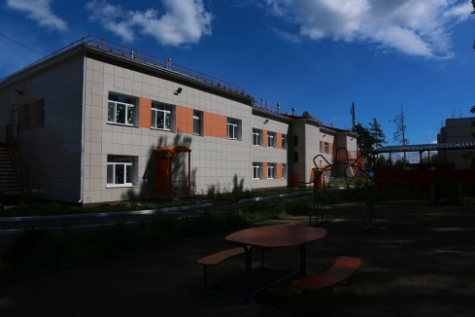
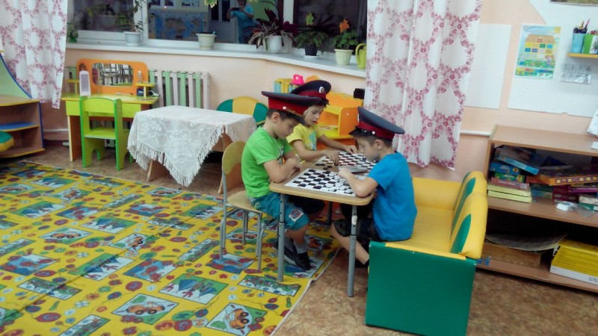
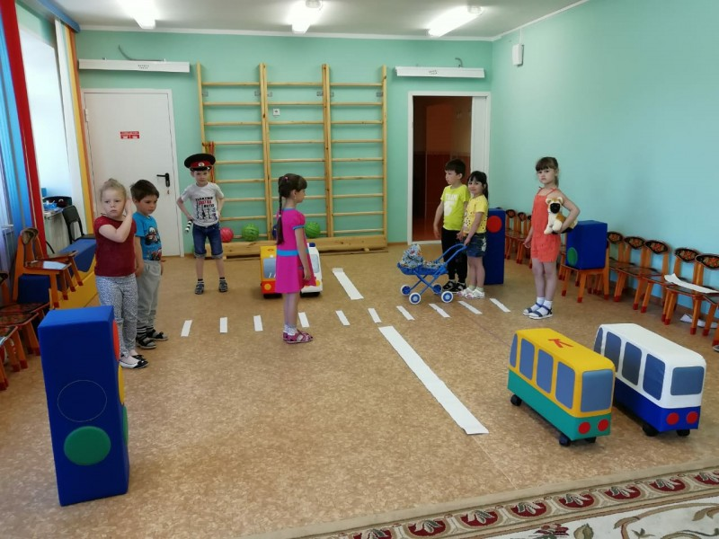
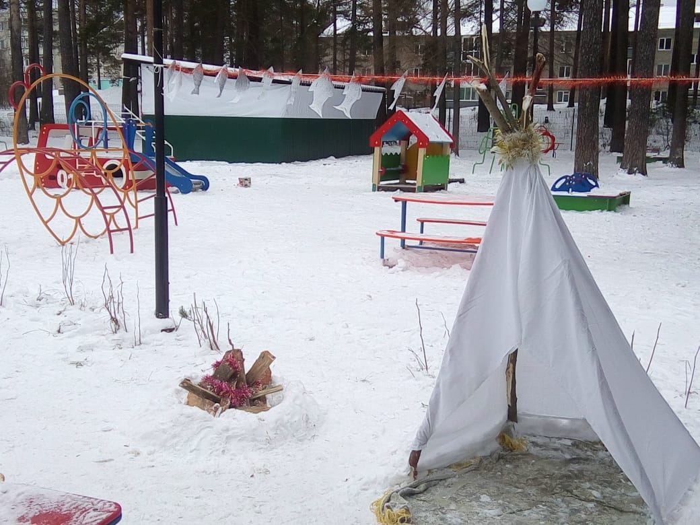
МБДОУ – детский сад № 92
Фото садика

